Slide 1
Организация образовательного процесса по формированию функциональной грамотности на уроках математики в том числе и при подготовке к ГИА
Пахомова О.В.,
учитель математики
МОУ «Турочакская СОШ им Я.И. Баляева»

Slide 2
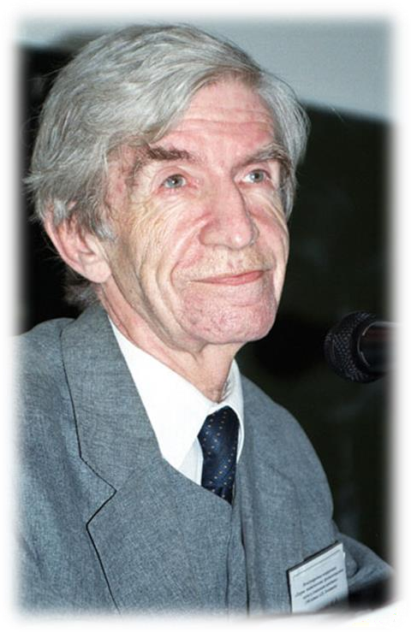
«Функциональная грамотность - способность человека использовать приобретаемые в течение жизни знания для решения широкого диапазона жизненных задач в различных сферах человеческой деятельности, общения и социальных отношений».
А.А.Леонтьев

Slide 3
Компоненты функциональной грамотности:
Основные компоненты :
- математическая грамотность,
- читательская грамотность,
- естественнонаучная грамотность,
Дополнительные компоненты:
- финансовая грамотность,
глобальные компетенции,
креативное мышление

Slide 4
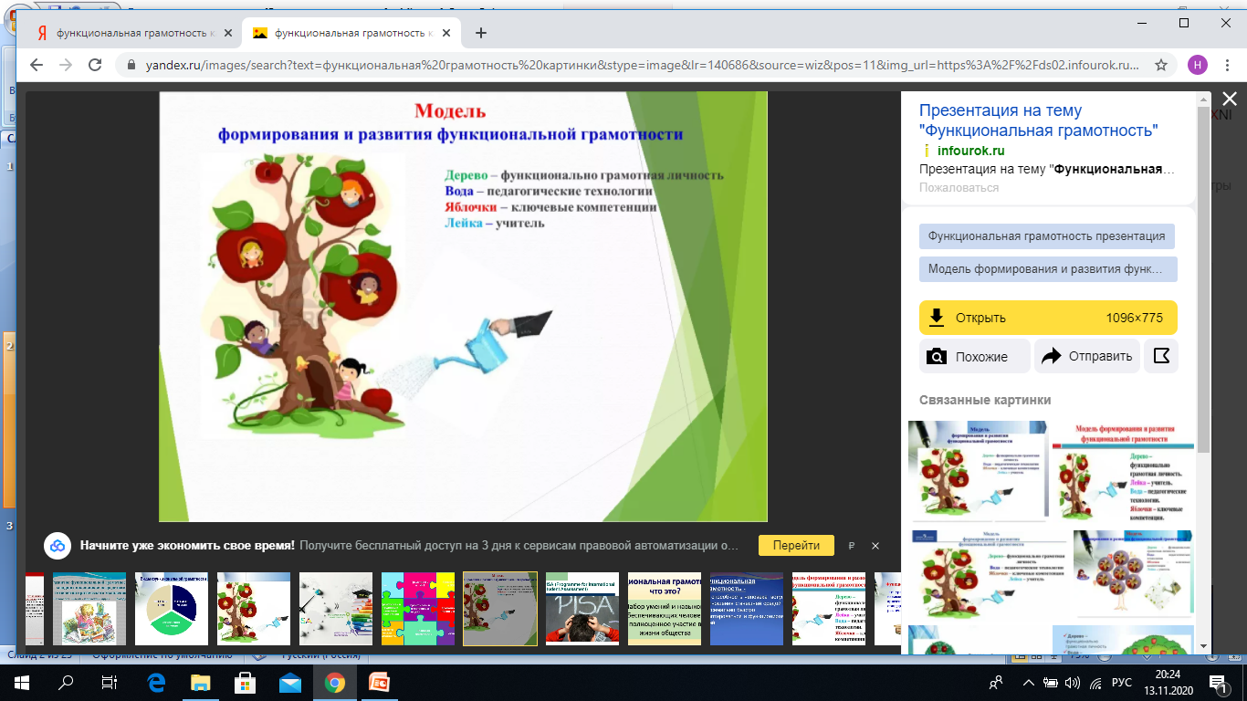
Понятие «функциональная грамотность» предполагает владение умениями:
- выявлять проблемы, возникающие в окружающем мире, решаемые посредством математических знаний,
- решать их, используя математические знания и методы,
- обосновывать принятые решения путем математических суждений,
- анализировать использованные методы решения,
- интерпретировать полученные результаты с учетом поставленной задачи.

Slide 5
Компоненты функциональной грамотности:
Основные компоненты :
- математическая грамотность,
- читательская грамотность,
- естественнонаучная грамотность,
Дополнительные компоненты:
- финансовая грамотность,
глобальные компетенции,
креативное мышление

Slide 6
Функциональная математическая грамотность- способность учащегося использовать математические знания, приобретенные им за время обучения в школе, для:
1. решения разнообразных задач межпредметного и практико-ориентированного содержания,
2. дальнейшего обучения и успешной социализации в обществе.

Slide 7
5 -6 классы
Обучающиеся учатся определять главное и второстепенное в тексте задачи,
формулировать вопросы по данным задачи (текста),
сопоставлять данные по тексту,
соотносить их характеристики;
составлять задачи по схеме (рисунку), используя частичные данные;
вычленять новую информацию из текста;
грамотно выражать свои мысли;
работать по алгоритму (схеме).

Slide 8
7 класс
У школьников развивается графическая культура, навыки работы со свойствами функций, диаграммами и графиками; умение читать свойства функций по графикам.
Развивается геометрическая грамотность, понимание свойств геометрических фигур, умение анализировать данные задач.
Формируется пространственное воображение, умение работать с таблицами, соотносить данные по тексту.
Обучающиеся учатся работать с научно-популярными текстами, находить в них новую информацию и анализировать ее, работать с кейсами в группах.
Формируется умение интерпретировать знания, полученные из нескольких источников, строить свои рассуждения, опираясь на полученные знания.

Slide 9
8 класс
учащиеся продолжают учиться четко описывать предлагаемую структуру задания,
работать по схеме (алгоритму), добавляя условия некоторых ограничений,
аргументировать свои высказывания,
выстраивать рассуждения по теме задания, приводить доводы и задавать вопросы оппонентам.

Slide 10
Выпускники 9,11 классов способны :
демонстрировать навыки разрабатывать сложные модели реальных ситуаций, умение работать с кейсами в группах;
уметь аргументировано высказывать свои суждения,
составлять задания по тексту, задавать вопросы оппонентам;
уметь работать со сложными научными текстами,
выделять из текса основную идею и применять знания на практике.

Slide 11
Задания ГИА по функциональной грамотности:
Читательская грамотность
Логическая грамотность
Прикидки и оценки.
Работа с графическими представлениями информации.
Незнакомый контекст.
Экономика и финансы
Геометрия

Slide 12
Задания ГИА по функциональной грамотности:
Прикидки и оценки.
Чтение текста.
Логическая грамотность.
Незнакомый контекст.
Работа с графическими представлениями информации.
Экономика.
Геометрия.

Slide 13

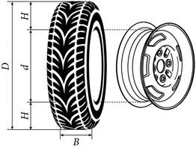
Читательская грамотность
Прочитайте внимательно текст и выполните задания 1–5.

Slide 14
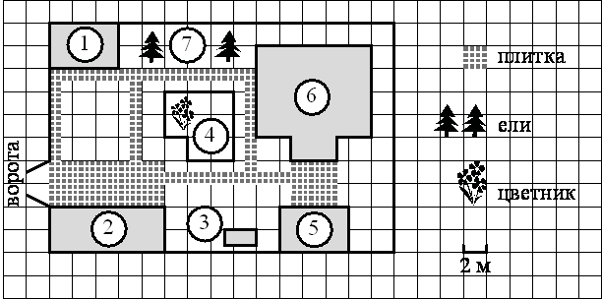
Прочитайте внимательно текст и выполните задания 1–5.

Slide 15
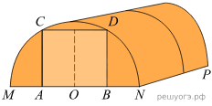
Какое наименьшее количество дуг нужно заказать, чтобы расстояние между соседними дугами было не более 60 см?
Алексей Юрьевич решил построить на дачном участке теплицу длиной NP = 5,5 м. Для этого он сделал прямоугольный фундамент. Для каркаса теплицы Алексей Юрьевич заказывает металлические дуги в форме полуокружностей длиной 5,8 м каждая и плёнку для обтяжки. В передней стенке планируется вход, показанный на рисунке прямоугольником ACDB .
Точки A и B — середины отрезков MO и ON соответственно.

Slide 16
Логическая грамотность
Люди, проживающие в многоквартирном доме, решили выкупить этот дом. Они вместе хотят собрать деньги таким образом, чтобы каждый из них заплатил сумму, пропорциональную площади его квартиры. Например, мужчина, проживающий в квартире, которая занимает 1/5 площади всех квартир, должен будет заплатить 1/5 от всей стоимости здания. Выберите все верные утверждения.
1. Человек, проживающий в самой большой квартире, заплатит больше денег за каждый квадратный метр своей квартиры, чем человек из самой маленькой квартиры.
2. Зная площадь двух квартир и цену одной из них, мы можем вычислить цену второй.
3. Зная цену здания и сумму, которую заплатит каждый владелец, мы можем вычислить общую площадь всех квартир.
4. Если бы общая стоимость здания была снижена на 10%, каждый из владельцев заплатил бы на 10% меньше.

Slide 17
Шариковая ручка стоит 40 рублей. Какое наибольшее число таких ручек можно будет купить на 900 рублей после повышения цены на 10 %?
Теплоход рассчитан на 750 пассажиров и 25 членов команды. Каждая спасательная шлюпка может вместить70 человек. Какое наименьшее число шлюпок должно быть на теплоходе, чтобы в случае необходимости в них можно было разместить всех пассажиров и всех членов команды?
Петя меняет маленькие фишки на большие. За один обмен он получает 3 большие фишки, отдав 10 маленьких. До обменов у Пети было 100 фишек (среди них были и большие, и маленькие), а после стало 65. Сколько обменов он совершил?

Slide 18
Прикидки и оценки:
В квартире, где проживает Алексей, установлен прибор учёта расхода холодной воды (счётчик). 1 сентября счётчик показывал расход 103 куб. м воды, а 1 октября — 114 куб. м. Какую сумму должен заплатить Алексей за холодную воду за сентябрь, если цена 1 куб. м холодной воды составляет 19 руб. 20 коп.? Ответ дайте в рубля
Решение. Расход воды составил 114 − 103 = 11 куб. м. Поэтому Алексей должен заплатить 11 · 19,2 = 211,2 руб. Ответ: 211,2.
Установите соответствие между величиной (обозначено буквами) и её возможным значением (обозначено цифрами).
ВЕЛИЧИНЫ | ВОЗМОЖНЫЕ ЗНАЧЕНИЯ
А) масса вагона поезда | 1) 15 кг
Б) масса воробья | 2) 1,5 т
В) масса ребенка до 4 лет | 3) 30 г
Г) масса легкового автомобиля | 4) 7,2 т

Slide 20
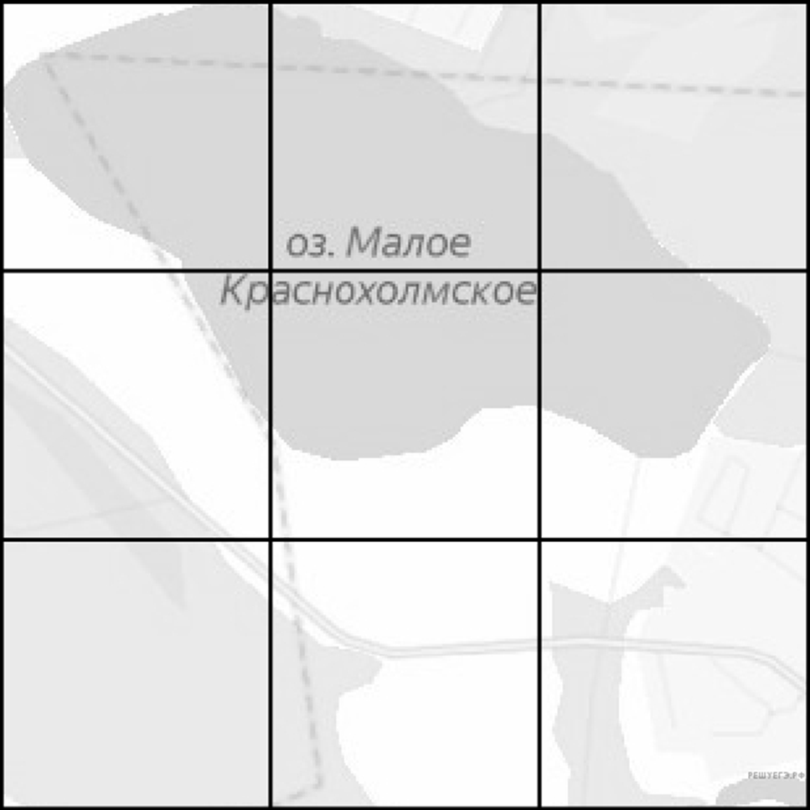

Slide 21
Для решения таких задач не нужно заучивать точные значения подобных величин. Достаточно привыкать к чувству порядка величины, изучая математику, физику, другие предметы.
Для приготовления маринада для огурцов на 1 литр воды требуется 8 г лимонной кислоты. Лимонная кислота продается в пакетиках по 10 г. Какое наименьшее число пакетиков нужно купить хозяйке для приготовления 11 литров маринада?
На день рождения полагается дарить букет из нечётного числа цветов. Розы стоят 100 рублей за штуку. У Вани есть 780 рублей. Из какого наибольшего числа роз он может купить букет Маше на день рождения?
Сырок стоит 18 рублей. Какое наибольшее число сырков можно купить на 190 рублей?
Больному прописано лекарство, которое нужно принимать по 0,5 г 4 раза в день в течение 16 дней. В одной упаковке 10 таблеток лекарства по 0,5 г. Какого наименьшего количества упаковок хватит на весь курс лечения?

Slide 22
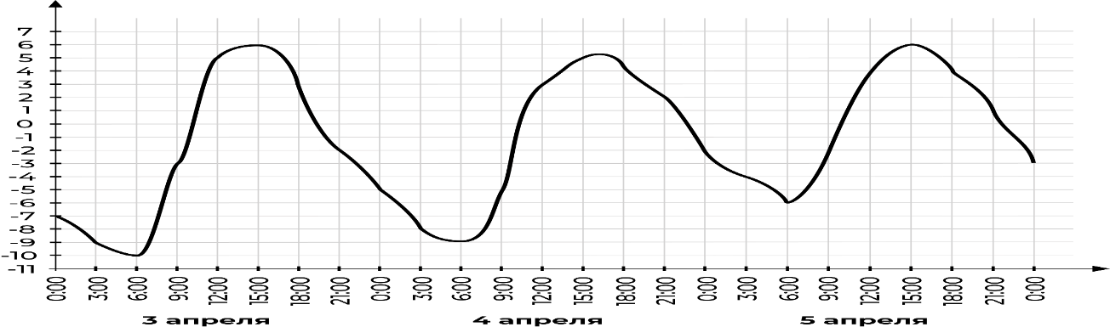
Работа с графическими представлениями информации: графики
На графике показано, как изменялась температура воздуха с 3 по 5 апреля. По горизонтали указано время суток, по вертикали — значение температуры в градусах Цельсия.
А. Найдите наименьшее значение температуры 4 апреля. Ответ дайте в градусах Цельсия.
B. В течение скольких часов температура 5 апреля была меньше 4 градусов Цельсия?
C. Найдите значение температуры 4 апреля в 3 часа дня. Ответ дайте в градусах Цельсия.

Slide 23
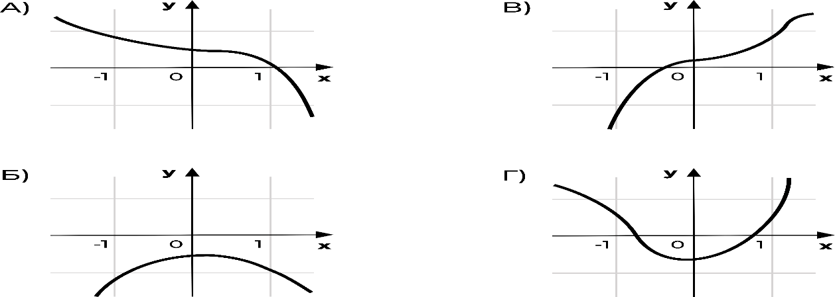
Качественный анализ графиков
Установите соответствие между графиками функций и характеристиками этих функций на отрезке [−1;1].
Характеристики.
Функция имеет точку максимума на отрезке [−1;1].
Функция имеет точку минимума на отрезке [−1;1].
Функция возрастает на отрезке [−1;1].
Функция убывает на отрезке [−1;1].

Slide 24
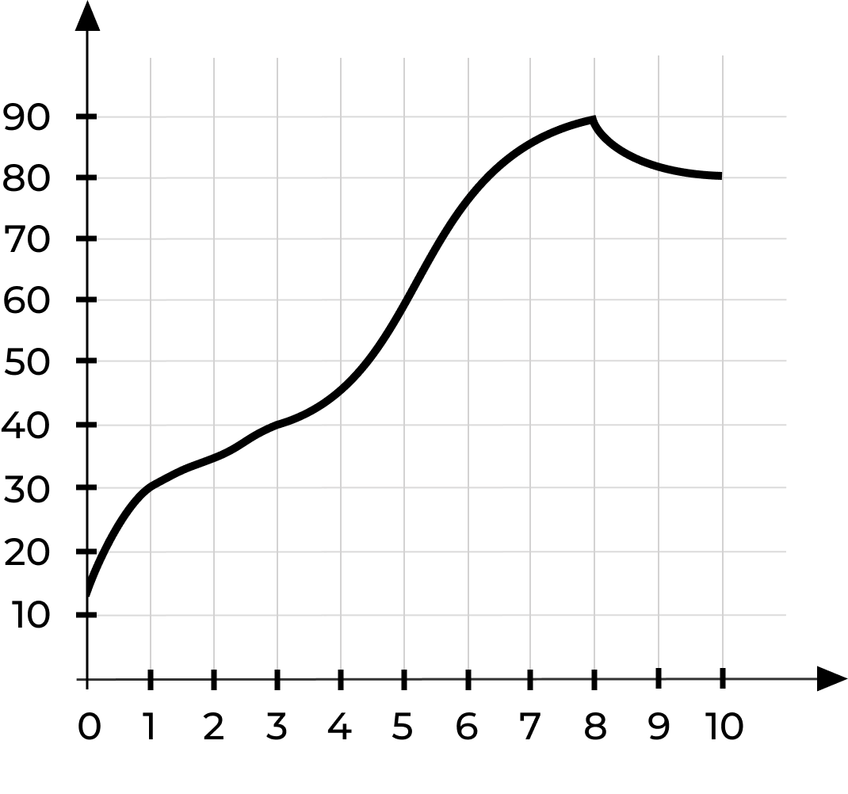
На графике изображена зависимость температуры от времени в процессе разогрева двигателя легкового автомобиля. На горизонтальной оси отмечено время в минутах, прошедшее с момента запуска двигателя; на вертикальной оси — температура двигателя в градусах Цельсия. Пользуясь графиком, поставьте в соответствие каждому интервалу времени характеристику процесса разогрева двигателя на этом интервале.
Интервалы времени | Характеристики
0–1 мин | Самый медленный рост температуры.
1–3 мин | Температура падала
3–6 мин | Температура находилась в пределах от С40∘С до С80∘С
8–10 мин | Температура не превышала С30∘С

Slide 25
Незнакомый контекст
Мотоциклист, движущийся по городу с постоянной скоростью V₀ = 57 км/ч, выезжает из него и сразу после выезда начинает разгоняться с постоянным ускорением а = 18 км/ч². Расстояние от мотоциклиста до города определяется выражением S = V₀t + at² /2,где t – время в часах от момента выезда из города. Определить наибольшее время (в минутах), в течение которого мотоциклист будет находиться в зоне функционирования сотовой связи, если оператор обеспечивает покрытие на расстояние не далее, чем 42 км от города.
Решение :
57t + 18t²/2 ≤ 42,
9t² + 57t – 42 ≤ 0
3(t + 7)(t – 2/3) ≤ 0, t є [-7; 2/3]
t_{max} = 2/3ч = 2/3·60мин = 40мин
Ответ: 40

Slide 26
Экономика и финансы
Задача 1. Полотенце стоило 80 рублей. Ближе к дачному сезону оно подорожало на 25%. Сколько оно стало стоить?
Задача 2. Полотенце стоило 100 рублей, но в конце сезона оно подешевело на 20%. Сколько стало стоить полотенце со скидкой?
Задача 3. Розничная цена на полотенце составляет 100 рублей, при этом известно, что розничная цена образуется при наценке на оптовую цену 25%. Какова оптовая цена этого полотенца?
Задача 4. Оптовая цена на полотенце составляет 80% от розничной. Какова розничная цена, если оптовая цена 80 рублей?
Задача 5. В городе два магазина. В первом висит объявление о снижении цен на 80%, во втором — о снижении цен в 5 раз. В какой магазин пойти покупателю, если цены в обоих магазинах до снижения были одинаковыми?

Slide 27
Задача 6. В таблице представлены данные о стоимости некоторой модели смартфона в различных магазинах. Найдите наименьшую стоимость смартфона среди представленных предложений. Ответ дайте в рублях.
Магазин | Стоимость смартфона (руб.)
«ОК-Техника» | 6733
«Скоростной» | 7600
«Магия связи» | 6559
«Про-фон» | 7346
«Смартфон и Ко» | 6599
Задача 7. Интернет-провайдер (компания, оказывающая услуги по подключению к сети Интернет) предлагает три тарифных плана. Пользователь предполагает, что его трафик составит 650 МБ в месяц, и исходя из этого выбирает наиболее дешёвый тарифный план. Сколько рублей заплатит пользователь за месяц, если его трафик действительно будет равен 650 МБ?
Тарифный план | Абонентская плата | Плата за трафик
План «0» | Нет | 2,5 руб. за 1 МБ
План «500» | 550 руб. за 500 МБ трафика в месяц | 2 руб. за 1 МБ сверх 500 МБ
План «800» | 700 руб. за 800 МБ трафика в месяц | 1,5 руб. за 1 МБ сверх 800 МБ

Slide 28
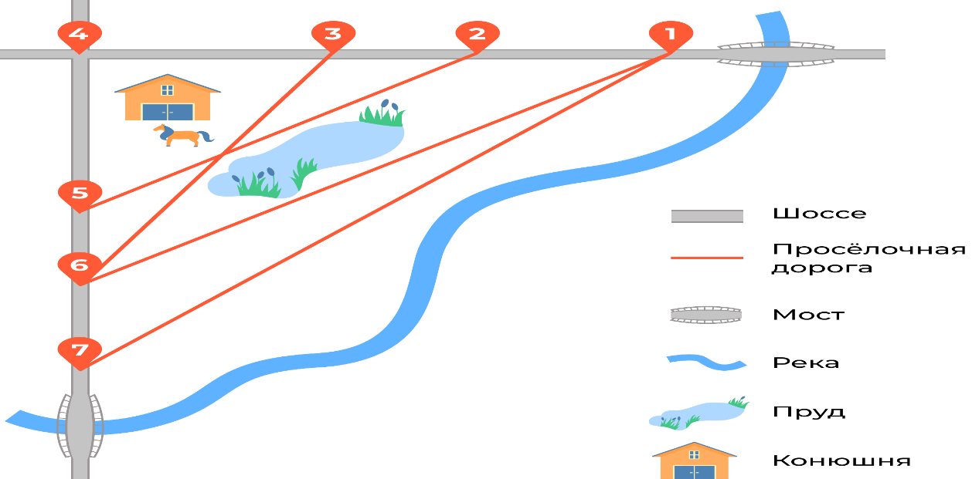
Геометрия
Таня на летних каникулах приезжает в гости к дедушке в деревню Антоновка (на плане обозначена цифрой 1). В конце каникул дедушка на машине собирается отвезти Таню на автобусную станцию, которая находится в деревне Богданово. Из Антоновки в Богданово можно проехать по просёлочной дороге мимо реки. Есть другой путь — по шоссе до деревни Ванютино, где нужно повернуть под прямым углом налево на другое шоссе, ведущее в Богданово. Третий маршрут проходит по просёлочной дороге мимо пруда до деревни Горюново, где можно свернуть на шоссе до Богданово. Четвёртый маршрут пролегает по шоссе до деревни Доломино, от Доломино до Горюново по просёлочной дороге мимо конюшни и от Горюново до Богданово по шоссе. Ещё один маршрут проходит по шоссе до деревни Егорка, по просёлочной дороге мимо конюшни от Егорки до Жилино и по шоссе от Жилино до Богданова. Шоссе и просёлочные дороги образуют прямоугольные треугольники.
Расстояние от Антоновки до Доломино равно 12 км, от Доломино до Егорки — 4 км, от Егорки до Ванютино — 12 км, от Горюново до Ванютино — 15 км, от Ванютино до Жилино — 9 км, а от Жилино до Богданово — 12 км.
А) Пользуясь описанием выше, определите, какими цифрами на плане обозначены деревни Ванютино, Горюново, Егорка, Жилино. В поле ввода ответов введите последовательность четырёх цифр без пробелов, запятых и других дополнительных символов в том порядке, в котором перечислены соответствующие им деревни.
Б) Сколько минут затратят на дорогу Таня с дедушкой из Антоновки в Богданово, если поедут мимо пруда через Горюново?
В) Найдите расстояние от Антоновки до Егорки по шоссе.

Slide 29
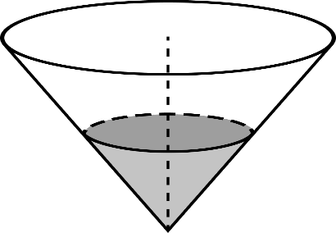
В сосуд, имеющий форму конуса, налили 25 мл жидкости до половины высоты сосуда (см. рисунок). Сколько миллилитров жидкости нужно долить в сосуд, чтобы заполнить его доверху?
Решение.
Пусть высота всего конуса равна целой части. Конус заполнен водой до половины, т.е. высота заполненного конуса находится в отношении ко всей высоте конуса как 1:2. Тогда объемы будут иметь кубические отношения, т.е. 1:8. Так как налили 25 мл воды, то объем всего конуса будет равен 25*8 мл. Следовательно, необходимо долить воды 25*8-25=175 мл.
Ответ: 175 мл.

Slide 32
Функциональная грамотность обучающихся - необходимое условие качественной и успешной подготовки к ГИА по математике, а формирование функциональной грамотности - актуальная задача современного образования.

Slide 33
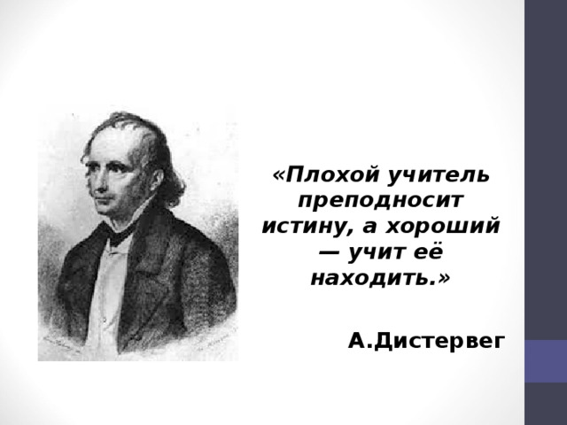

Slide 34
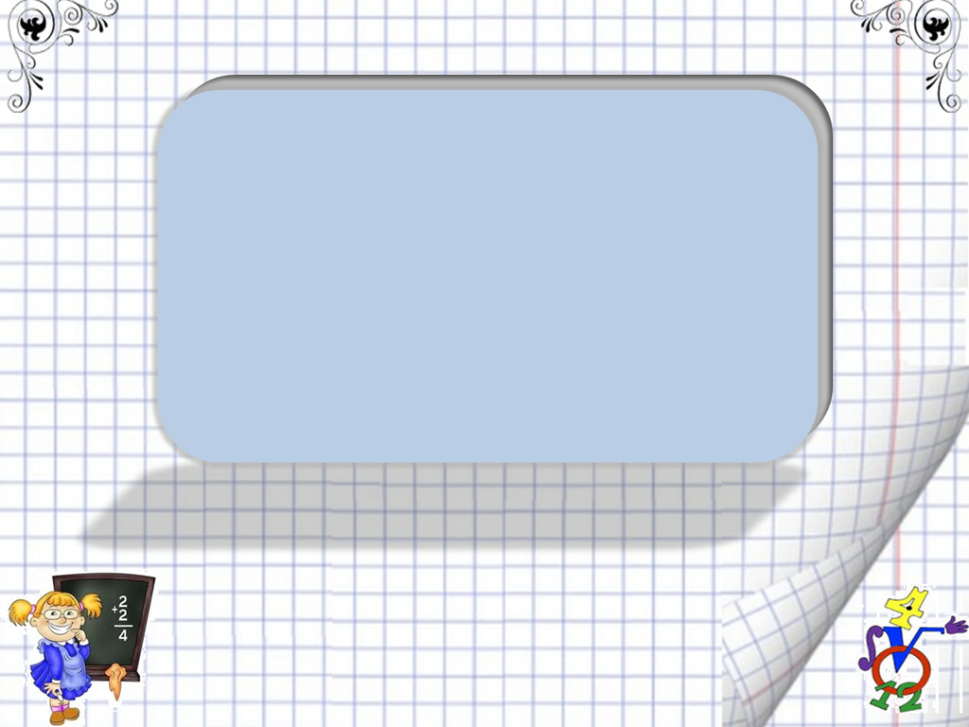
Спасибо
за внимание!

